Slide 1
Маленькие герои большой войны.

Slide 2
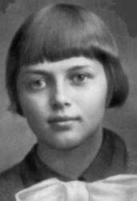
Жизнь, подвиг и смерть пионерки Зины Портновой

Slide 3
Зина портнова
Зина родилась 20 февраля 1926 года в Ленинграде в семье рабочего Кировского завода Мартына Нестеровича Портнова. Училась в обычной городской школе № 385, где в 1937 году её приняли в пионерскую организацию. Девочка хорошо училась, мечтала стать балериной. В июне 1941 года семиклассница Зина и её сестра Галя поехали на каникулы к бабушке в Белоруссию, в деревню Зуя возле станции Оболь в Витебской области. Там их и застала война. Детство кончилось. Сёстры оказались на оккупированной немцами территории.

Slide 4
Эвакуироваться вместе с другими гражданскими Зина и Галя не захотели. Остались в городе Оболь. Через своего дядю Ивана Яблокова Зина Портнова вышла на связь с партизанами. По их заданию она распространяла антифашистские листовки, собирала и пересчитывала оружие, оставленное во время отступления советских войск.
В 1942 году сёстры Портновы вступили в организацию «Юные мстители». Почти все её участники были учениками Обольской средней школы, собранные под руководством 20-летней Ефросиньи Зеньковой. Очень скоро Зина заслужила доверие товарищей: её избрали членом руководящего комитета организации, а восьмилетнюю Галю назначили связной. Дети поклялись мстить фашистам за горе и муки народа, за родной Ленинград, зажатый в кольцо блокады.
Около двух лет «Юные мстители» вели борьбу против оккупантов. Пускали под откос эшелоны, разрушали железнодорожные линии, мосты и шоссе, взрывали объекты водоснабжения, выводили из строя заводы.

Slide 5
Одна из наиболее значимых операций молодёжной организации – отравление гитлеровских офицеров. Тогда погибло около 100 фашистов. И это заслуга партизанки Зинаиды.
Девочка работала чернорабочей в столовой, где кормили немецких офицеров, проходивших курсы переподготовки. Главным поваром был немец, но юной мстительнице удалось отравить еду. Под подозрением в содеянном были все, в том числе и Зина. Поэтому немцы заставили партизанку съесть отравленный суп. Портнова непоколебимо сделала это, и, тем самым отвела от себя подозрения. Отравление оказалось сильным, но благодаря народной медицине девочка спаслась.

Slide 6
В августе 43-го года в организацию юных партизан был внедрён предатель, который сдал почти всех членов организации. И в деревне Мостище Зина Портнова была арестована. Немцам уже многое было известно о ней, но они всё ещё не догадывались о её участии в отравлении гитлеровских офицеров. Поэтому они пытались договориться с Портновой, и предлагали ей свободу взамен на полный расклад и информацию об участниках подполья. Но Зина была несгибаема. А однажды ей удалось схватить неосторожно оставленный немецким следователем пистолет. Она застрелила и его и двух других вражеских солдат, а затем пыталась бежать, но была схвачена.

Slide 7
Смерть и память
На расстрел фашисты вывели слепую и полностью поседевшую семнадцатилетнюю девушку.. Она шла, спотыкаясь босыми ногами, по снегу. Её расстреляли 10 января 1944 года, в овраге рядом с железной дорогой, тело оставили непогребённым.
1 июля 1958 года указом Президиума Верховного Совета СССР Зине Портновой было посмертно присвоено звание Героя Советского Союза. Имя отважной партизанки высекли на обелиске, его носил боевой корабль и пионерские отряды по всей стране

Slide 8
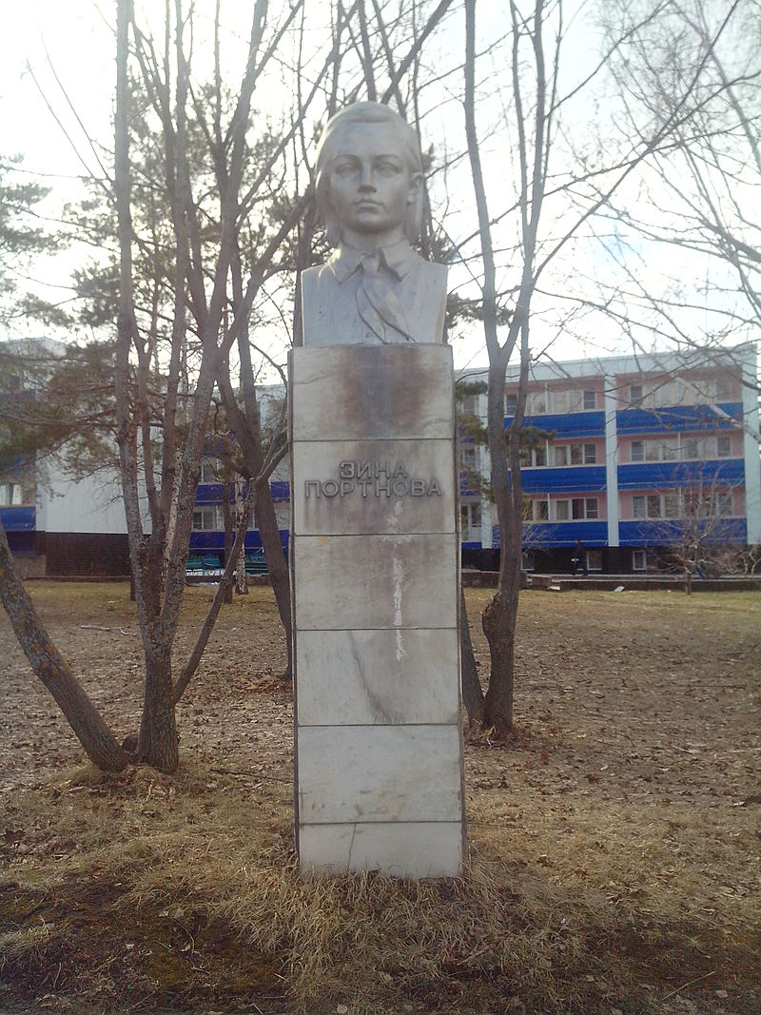

Slide 9
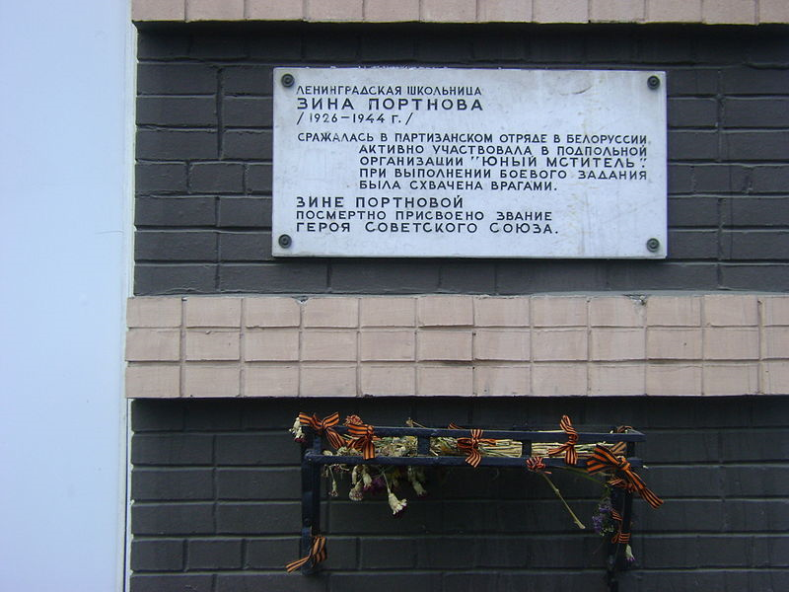

Slide 10
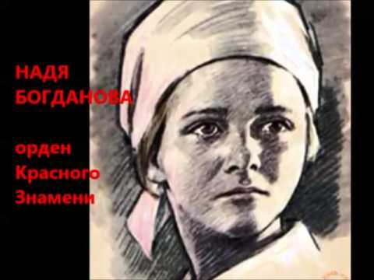

Slide 11
Надя Богданова
Её дважды казнили гитлеровцы, и боевые друзья долгие годы считали Надю погибшей. Ей даже памятник поставили. В это трудно поверить, но, когда она стала разведчицей в партизанском отряде "дяди Вани" Дьячкова, ей не было ещё и десяти лет. Маленькая, худенькая, она, прикидываясь нищенкой, бродила среди фашистов, всё подмечая, всё запоминая, и приносила в отряд ценнейшие сведения. А потом вместе с бойцами-партизанами взрывала фашистский штаб, пускала под откос эшелон с военным снаряжением, минировала объекты.

Slide 12
Первый раз её схватили, когда вместе с Ваней Звонцовым вывесила она 7 ноября 1941 года красный флаг в оккупированном врагом Витебске. Били шомполами, пытали, а когда привели ко рву - расстреливать, сил у неё уже не оставалось - упала в ров, на мгновение, опередив пулю. Ваня погиб, а Надю партизаны нашли во рву живой...

Slide 13
Второй раз её схватили в конце 43-го. И снова пытки: её обливали на морозе ледяной водой, выжигали на спине пятиконечную звезду. Считая разведчицу мёртвой, гитлеровцы, когда партизаны атаковали Карасево, бросили её. Выходили её, парализованную и почти слепую, местные жители.

Slide 14
После войны в Одессе академик В.П.Филатов вернул Наде зрение. Спустя 15 лет услышала она по радио, как начальник разведки 6-го отряда Слесаренко - её командир - говорил, что никогда не забудут бойцы своих погибших товарищей, и назвал среди них Надю Богданову, которая ему, раненому, спасла жизнь... Только тогда и объявилась она, только тогда и узнали люди, работавшие с нею вместе, о том, какой удивительной судьбы человек она.

Slide 15
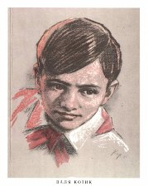
Валя котик

Slide 16
К началу войны он только перешёл в шестой класс, но с первых дней войны начал бороться с немецкими оккупантами. Осенью 1941 года вместе с товарищами убил главу полевой жандармерии близ города Шепетовки, швырнув гранату в машину, в которой тот ехал.
С 1942 года принимал активное участие в партизанском движении на территории Украины. Сначала был связным шепетовской подпольной организации, затем участвовал в боях.

Slide 17
С августа 1943 года — в партизанском отряде имени Кармелюка под командованием И. А. Музалёва, был дважды ранен. В октябре 1943 года он обнаружил подземный телефонный кабель, который вскоре был подорван, и связь захватчиков со ставкой Гитлера в Варшаве прекратилась. Также внёс свой вклад в подрыв шести железнодорожных эшелонов и склада.

Slide 18
29 октября 1943 года, будучи в дозоре, заметил карателей, собиравшихся устроить облаву на отряд. Убив офицера, он поднял тревогу; благодаря его действиям, партизаны успели дать отпор врагу. В бою за город Изяслав 16 февраля 1944 года был смертельно ранен и на следующий день скончался. Похоронен в центре парка города Шепетовка. В 1958 году Валентину посмертно присвоено звание Героя Советского Союза.

Slide 19
Лёня голиков
Окончил 7 классов. Работал на фанерном заводе № 2 посёлка Парфино. Бригадный разведчик 67 отряда четвёртой ленинградской партизанской бригады, действовавшей на территории Новгородской и Псковской областей. Участвовал в 27 боевых операциях. Особенно отличился при разгроме немецких гарнизонов в деревнях Апросово, Сосницы, Север.

Slide 20
Всего им уничтожено: 78 немцев, два железнодорожных и 12 шоссейных мостов, два продовольственно-фуражных склада и 10 автомашин с боеприпасами. Сопровождал обоз с продовольствием (250 подвод) в блокадный Ленинград. За доблесть и отвагу награждён орденом Ленина, орденом Отечественной войны 1 степени, медалью «За отвагу» и медалью Партизану Отечественной войны II степени.

Slide 21
13 августа 1942 года, возвращаясь из разведки от шоссе «Луга—Псков» неподалёку от деревни Варницы Стругокрасненского района гранатой подорвал легковую машину, в которой находился немецкий генерал-майор инженерных войск Рихард фон Виртц. В донесении командира отряда указывалось, что Голиков в перестрелке застрелил из автомата генерала, сопровождавшего его офицера и шофёра,

Slide 22
В штаб бригады разведчик доставил портфель с документами. В их числе были чертежи и описание новых образцов немецких мин, инспекционные донесения вышестоящему командованию и другие важные бумаги военного характера. Представлен к званию Героя Советского Союза. 24 января 1943 года в неравном бою в селе Острая Лука Псковской области Леонид Голиков погиб.

